Slide 1
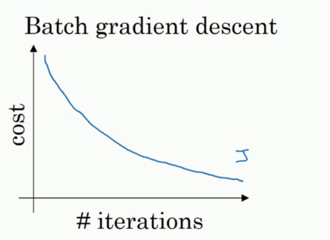
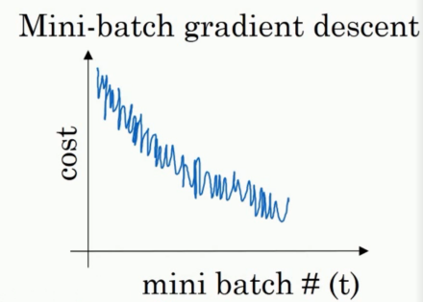
在使用Batch（Batch size = m)梯度下降的时候我们的损失函数可能如下图所示：
而对于Mini-batch，我们的损失函数可能就会像下图这样：
这是因为，对于Mini-batch，我们每次的梯度下降处理的是
整体样本的一个子集，也就是说，除非全部子集训练完毕
每一次迭代执行梯度下降都是使用的不同的子集，每次计
算出来其实是J{t}.因此J的趋势图才会呈现右边的趋势（
在波动中逐渐下降）。

Slide 2
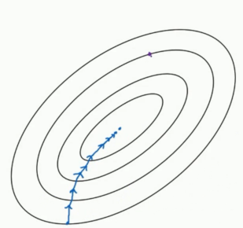
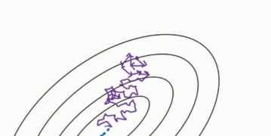
在使用Mini-Batch算法的时候一个问题就是我们如何去选择Mini-Batch的大小
这里有两种极端的情况：
1.batch-size = m
很明显，如果使用整个训练集作为一个集合的话，
训练的时候训练噪音会减少许多。它的梯度下降
可能如右图所示：
但它的一个缺点就是每次迭代都要处理大量的样
本。单词迭代耗时太长。
2.batch-size = 1
而对于这种的，每次只是对一个样本进行梯度下降。
大部分时候会向着全局最小值靠近，有时候会远离
最小值。因此随机梯度下降是有很多噪声的。因此
可能的图形就如右图所示：（局部），最终它会在
最小值的附近波动。
缺点是因为每次迭代我们只是处理单个样本，我们
将失去向量化带来的加速效果。

Slide 3
因此，我们应该选择的Mini-Batch-Size应该在1（太小）和m（太大）之间。来让整个系统的学习效率达到最高。
选用合适的Mini-Batch-Size将有下面两个优点：
1.我们将有大量向量化。可以享用向量化的加速。
2.你不需要等待整个训练集被处理完，就可以开始进行后续的工作。
因此我们应该选择合适的大小：
首先，如果整个训练集比较小的话，比如说<=2000的话，我们可以选择使用Batch算法，即Batch-Size=m
如果整个训练集比较大的话，我们一般的mini-batch-size为64-512，我们要尽量选择mini-batch-size的大小符合2的次方，这样做是为了符合计算机内部的内存和处理方式 。我们的代码可能会运行的快一些。所以我们可供选择的大小有：64，125，256，512。

